Slide 1
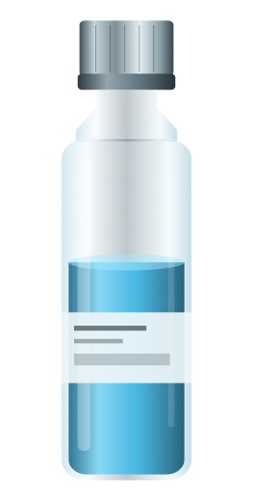
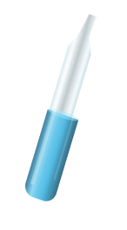
TuVacuna
Presentación del front-end
React
TypeScript
Vite
Notes:
GUION · Portada (0:00 – 0:15)
Hola, soy [tu nombre] y me encargué del front-end de TuVacuna, el carnet de vacunación digital. Les cuento qué armamos, cómo está hecho por dentro y cómo lo conectamos con el back.

Slide 2
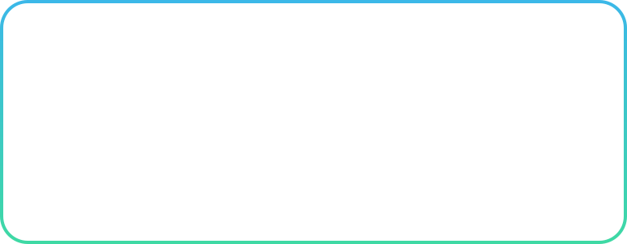







Las tecnologías del front
React 19 + TypeScript
Vite
React Router
Leaflet
Framer Motion
CSS puro
¿Y Tailwind? No: CSS puro por componente.
Notes:
GUION · Las tecnologías del front (0:15 – 0:42)
Usamos React con TypeScript, para que el editor nos avise los errores antes de ejecutar. Vite para desarrollar rápido, React Router para las pantallas, Leaflet para el mapa y Framer Motion para las animaciones. Los estilos son CSS puro, un archivo por componente: no usamos Tailwind porque queríamos un diseño a medida y un código legible.

Slide 3

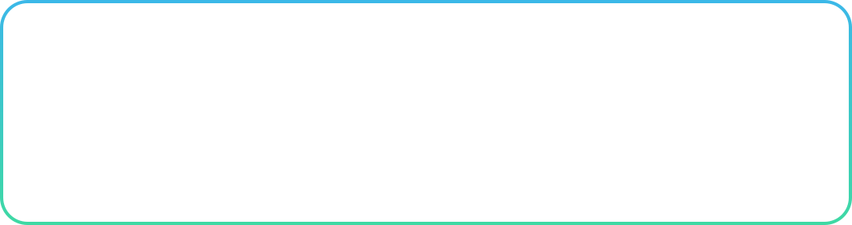
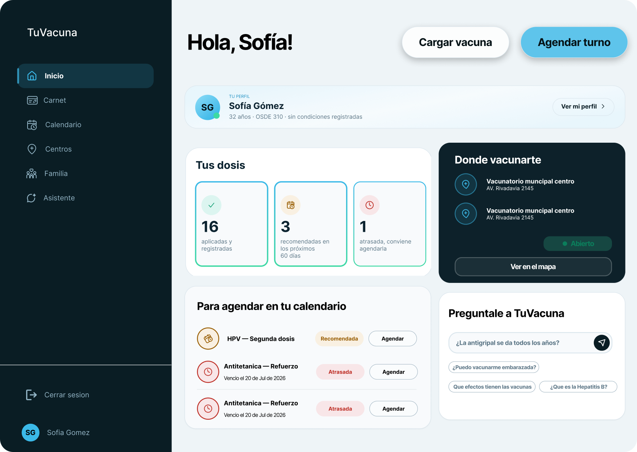



Lo que ve cada usuario
Carnet digital
Calendario y centros
Familia y médicos
Notes:
GUION · Lo que ve cada usuario (0:42 – 1:05)
Esto es lo que ve cada usuario. El Inicio resume todo: las dosis aplicadas, las que toca agendar y el centro más cercano. Además hay un carnet digital, un calendario con turnos, un mapa de centros y una sección de familia. El médico, en cambio, ve a sus pacientes.

Slide 4






Cómo está hecho por dentro
Componentes reutilizables
src/
├─ pages/
├─ components/
│ └─ Home/
├─ context/
├─ hooks/
└─ index.css
:root {
--primary-cyan: #34b3e6;
--text-primary: #0f172a;
--border-color: #e2e8f0;
}
Lógica en hooks y contextos
Sistema de diseño con variables CSS
Medidas en rem
Responsive
Notes:
GUION · Cómo está hecho por dentro (intro) (1:05 – 1:20)
Ahora, cómo está hecho por dentro. El código se organiza en pantallas, componentes, estado global y lógica. Y lo primero que quiero mostrar son los componentes reutilizables.
→ AVANZAR

Slide 5


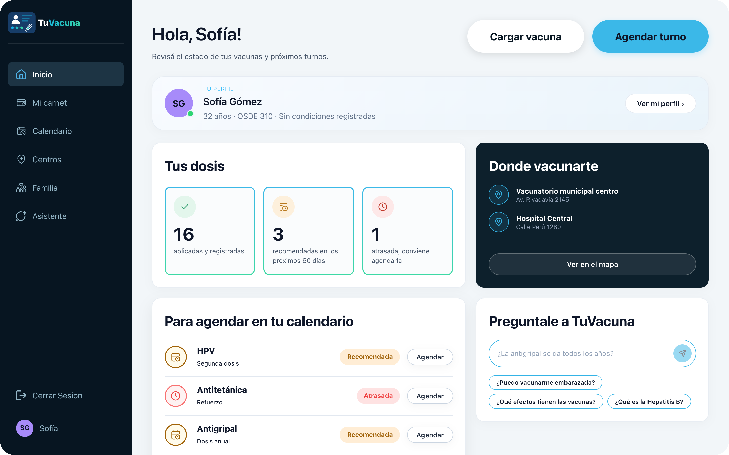
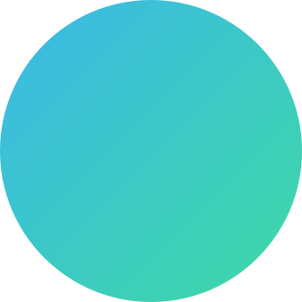
¿Cuántos componentes ven?
?
Piensen un número
Notes:
GUION · ¿Cuántos componentes ven? (1:20 – 1:35)
Esta es la pantalla de Inicio. Les pregunto: ¿cuántos componentes creen que tiene?
PAUSA: dejá que la gente diga números (unos 8 segundos). → AVANZAR para ver la respuesta

Slide 6
Una pantalla por dentro
1
2
3
3
1
Sidebar
4
2
PageHeader
5
5
3
Button ×2
6
7
4
UserInfo
5
Cards ×4
5
5
6
DosisResumen
8
7
DondeVacunarte
8
ParaAgendar
Notes:
GUION · Una pantalla por dentro (1:35 – 2:08)
Marcamos 8 componentes distintos, y adentro de cada uno hay otros más chicos: el menú lateral, el encabezado, los botones, la tarjeta del perfil, las tarjetas y, adentro de ellas, los de dosis, centros y turnos por agendar. Lo importante es que el botón, las tarjetas y el menú se usan en muchas otras pantallas: se escriben una sola vez y, si cambiamos uno, cambia en toda la app.
→ AVANZAR (vuelve la diapositiva «Cómo está hecho por dentro»)

Slide 7
Cómo está hecho por dentro
Componentes reutilizables
src/
├─ pages/
├─ components/
│ └─ Home/
├─ context/
├─ hooks/
└─ index.css
:root {
--primary-cyan: #34b3e6;
--text-primary: #0f172a;
--border-color: #e2e8f0;
}
Lógica en hooks y contextos
Sistema de diseño con variables CSS
Medidas en rem
Responsive
Notes:
GUION · Cómo está hecho por dentro (resto) (2:08 – 2:33)
Volviendo al esquema: la lógica está en hooks y contextos, que piden y guardan los datos. Los colores, radios y sombras son variables CSS definidas una sola vez. Y medimos todo en rem, para que la interfaz escale con la letra del navegador, y es responsive.

Slide 8

Empezamos sin el back
1
Acordamos el contrato
2
Hicimos mocks
3
Los apagamos y los borramos
ASÍ LO HACÍAMOS
const USAR_MOCK = false
if (USAR_MOCK) {
setSecciones(carnetsMock["yo"] ?? [])
return
}
fetch(`${API_URL}/api/carnet`, …)
0 mocks
ya los borramos
Notes:
GUION · Empezamos sin el back (2:33 – 3:10)
Una dificultad: cuando empezamos con las pantallas, el back todavía no tenía los endpoints, y no queríamos esperar. Acordamos un contrato, un documento que dice, para cada endpoint, qué se envía y qué responde, y armamos mocks: datos de prueba que se comportan como el back. Los activábamos con un interruptor, USAR_MOCK; cuando el endpoint real apareció, lo apagamos y, al final, borramos los mocks. Hoy todo usa el back real.

Slide 9


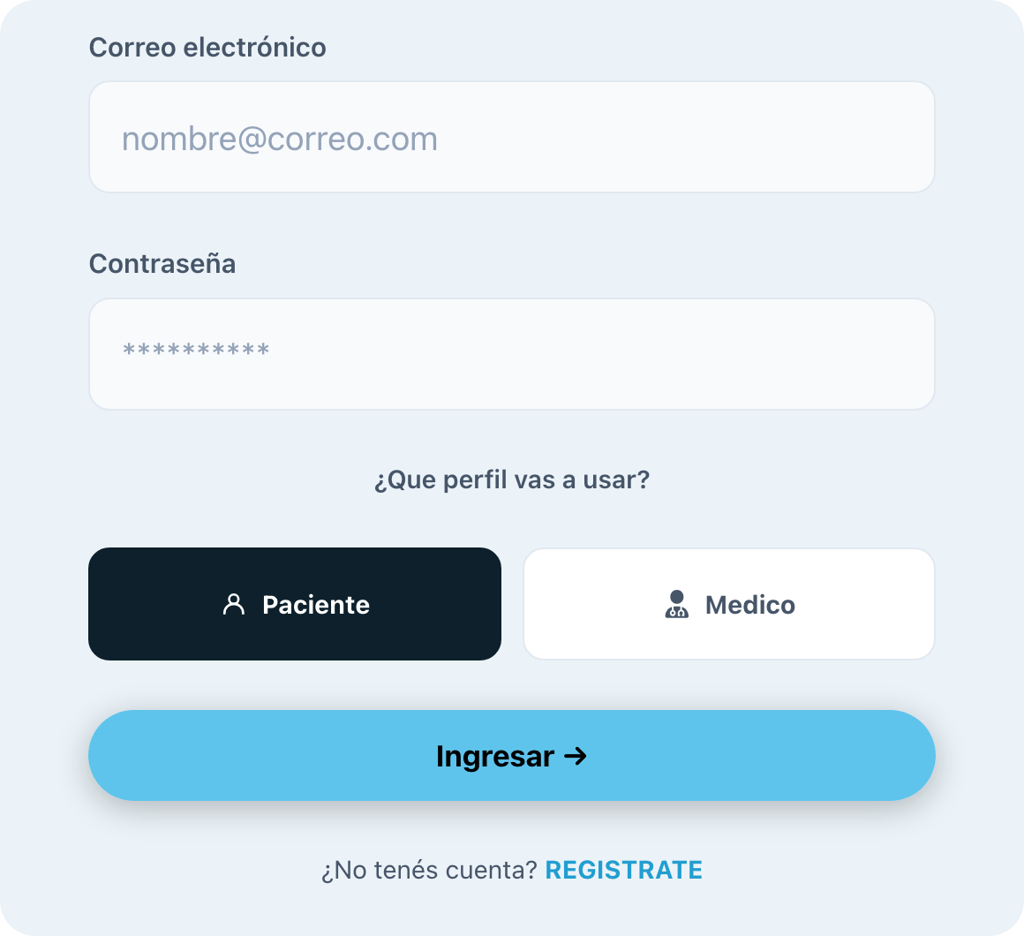
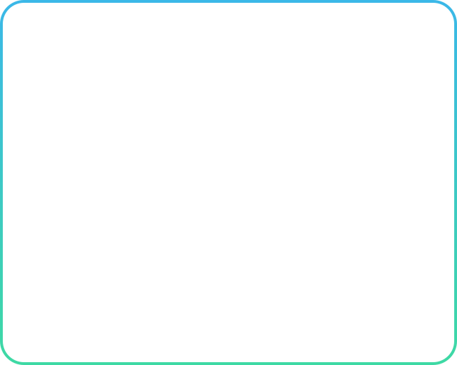


Paso 1: elige su rol
1
2
3
4
Rol
Login
Token
Datos
Paciente
Médico
rol: "paciente" | "medico"
Notes:
GUION · Paso 1: elige su rol (3:10 – 3:21)
Veamos cómo se conecta con el back, desde que alguien entra. Primero elige su rol, paciente o médico, en el login: es la misma pantalla para los dos.
→ AVANZAR

Slide 10




Paso 2: inicia sesión
2
3
4
Rol
Login
Token
Datos
POST /api/auth/login
RESPUESTA
Front
Servidor
coincide → token
no coincide → 401
Notes:
GUION · Paso 2: inicia sesión (3:21 – 3:32)
Después el front manda el mail, la contraseña y el rol al servidor. Si no coinciden, responde error 401; si coinciden, devuelve un token.
→ AVANZAR

Slide 11
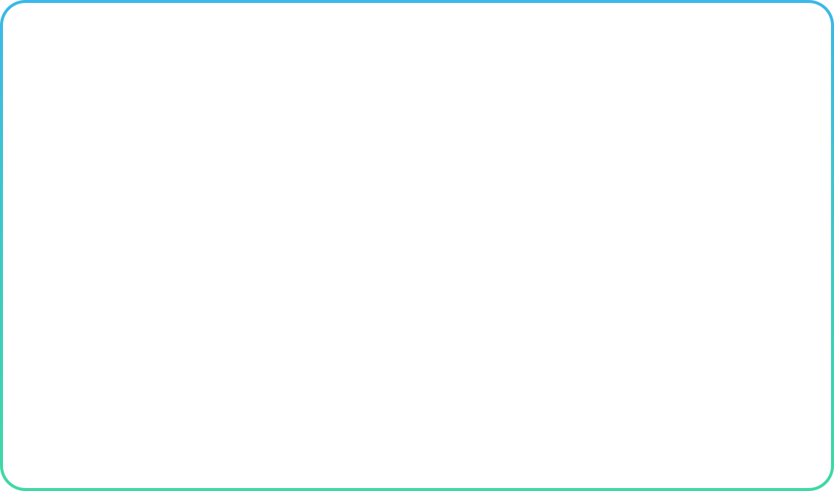
Paso 3: guarda la sesión
3
4
Rol
Login
Token
Datos
sessionStorage.setItem(
"token", token
)
headers: {
Authorization:
`Bearer ${token}`
}
Notes:
GUION · Paso 3: guarda la sesión (3:32 – 3:40)
Guardamos ese token en el navegador y lo mandamos en cada pedido, en el encabezado Authorization.
→ AVANZAR

Slide 12
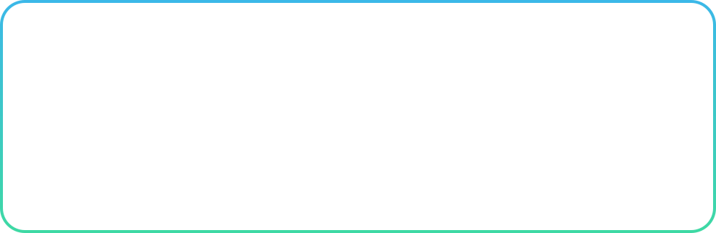
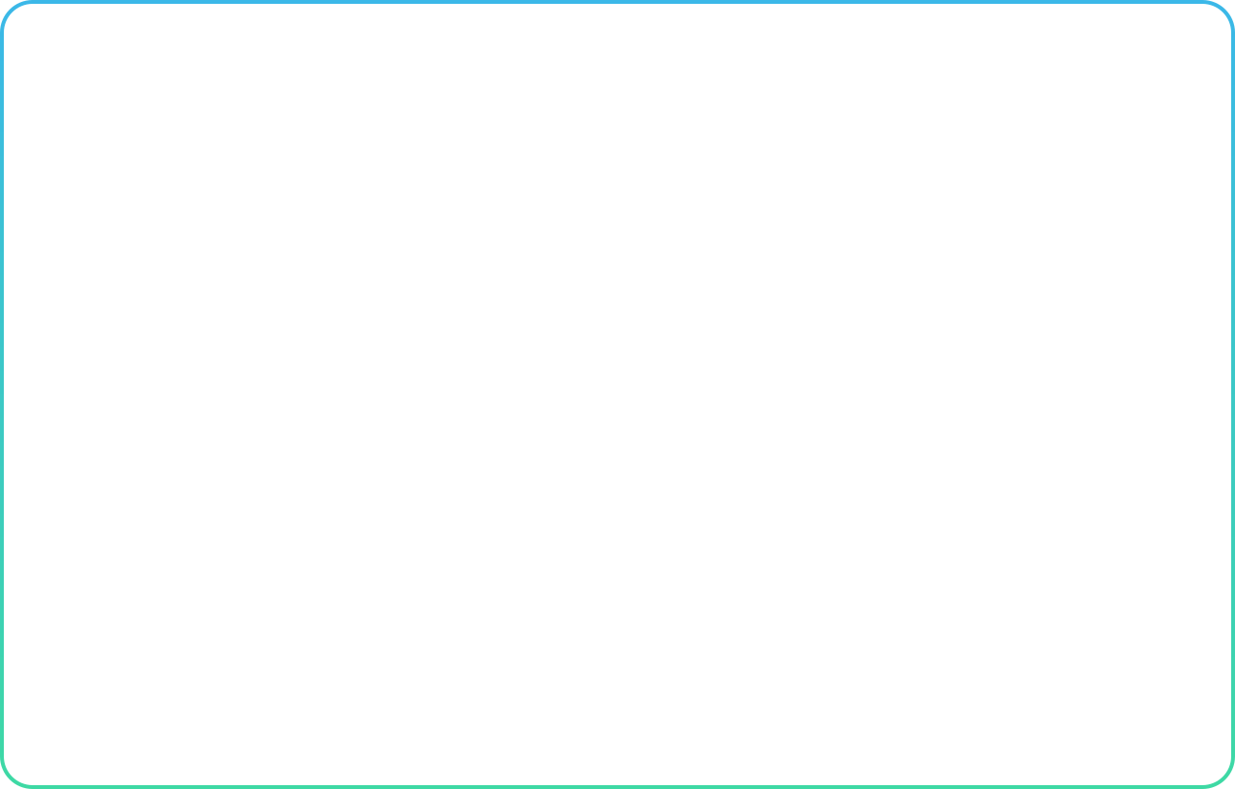
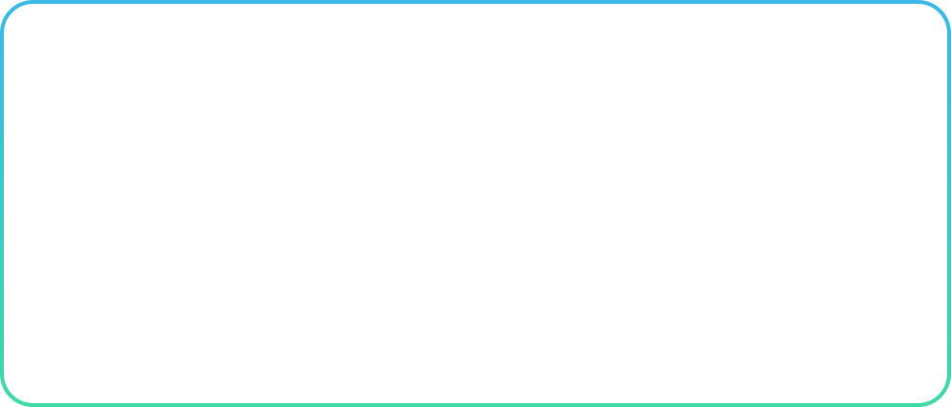
Paso 4: pide sus datos
4
Rol
Login
Token
Datos
PEDIDO
GET /api/usuario/me
Authorization: Bearer …
RESPUESTA (EJEMPLO)
{
"nombre": "Sofía",
"rol": "paciente", …
}
Notes:
GUION · Paso 4: pide sus datos (3:40 – 3:55)
Con él pedimos los datos del usuario, y con eso se arma esta pantalla: el saludo y la tarjeta del perfil. Si se recarga la página, repetimos el pedido y la sesión se recupera sin pedir la contraseña.

Slide 13
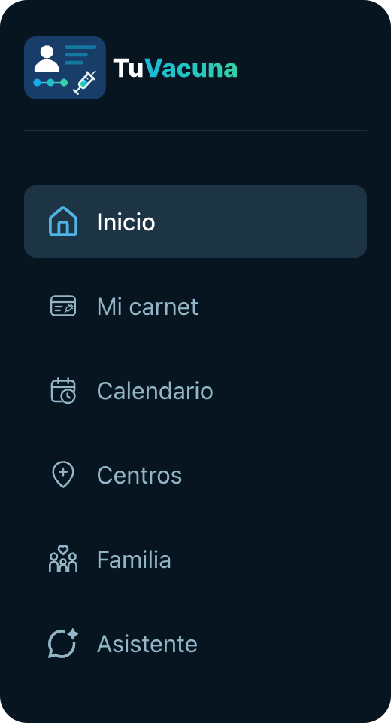
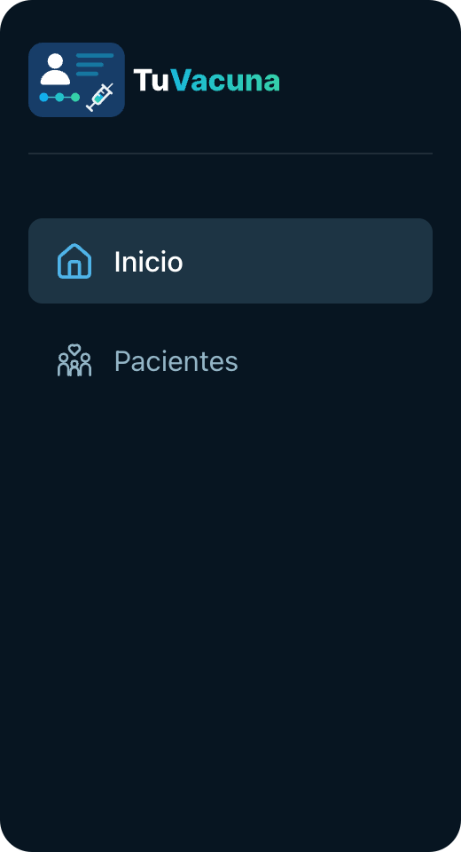


Qué pasa después del login
navigate('/inicio')
Paciente
Médico
PANTALLA
PANTALLA
InicioPage
PerfilPage
Cada pantalla pide:
/api/carnet
/api/familia
/api/centros
/api/turnos
Notes:
GUION · Qué pasa después del login (3:55 – 4:22)
Con la sesión lista, la app navega a inicio y, según el rol, muestra cosas distintas: estas son las dos barras laterales reales. El paciente entra a su Inicio, con seis secciones; el médico, en la misma ruta, ve su Perfil y un menú más corto. Desde ahí, cada pantalla pide sus datos al servidor con el token.

Slide 14
Qué logramos y qué sigue
Ya funciona, conectado al servidor
Lo que sigue
Registro e inicio de sesión de pacientes y médicos
Carnet digital y calendario de turnos
Grupo familiar con solicitudes y aceptación
Mapa de centros de vacunación
Vista médica de pacientes
Verificar la matrícula del médico
Probar con más datos reales
Pulir detalles de diseño
¿Preguntas?
Notes:
GUION · Qué logramos y qué sigue (4:22 – 4:50)
Para cerrar: ya funcionan el registro y el inicio de sesión de pacientes y médicos, el carnet y los turnos, el grupo familiar, el mapa de centros y la vista médica, todo conectado al servidor. Lo que sigue es terminar la verificación de matrícula del médico, probar con más datos reales y pulir detalles. Muchas gracias. ¿Tienen preguntas?
SI PREGUNTAN:
• ¿Por qué no usaron Tailwind? Es un framework de clases que se escriben directo en el código de la pantalla. Elegimos CSS puro por componente porque nuestro diseño es a medida y con animaciones, queríamos que el código quedara legible, y migrar más de 70 archivos de estilos que ya funcionan no se justificaba. La consistencia la conseguimos con variables CSS.
• ¿Qué pasa si el token no es válido? Al abrir la app se vuelve a pedir el usuario con ese token. Si el servidor lo rechaza, la app avisa que hubo un problema en el inicio de sesión y cierra la sesión.
• ¿Los mocks siguen en el código? No: los borramos cuando el back estuvo listo. Hoy todo usa el servidor real.
• ¿Dónde se guarda el token? En el navegador, en sessionStorage: dura mientras la pestaña esté abierta.
• ¿Cuántos componentes tiene en realidad la pantalla de Inicio? Marcamos 8 distintos, pero adentro hay más: por ejemplo cada opción del menú lateral y cada tarjeta de dosis también son componentes.

